Slide 1
如何作一個好幹部
一流的幹部才能保有一流的部屬
二流的幹部只能保有三流或不入流的部屬

Slide 2
現場管理幹部的定義
凡是經由別人努力而獲致效果的措施,稱為管理.
現場管理幹部就是最基層的管理者.是第一線的幹部,包括:生產線的組長,主任,工程師,技術人員等.
現場管理幹部是指:在企業組織中,擁有相應的權力,對現場的作業人員(Man),材料(Material),設備(Machine),作業方法(Method)等生產要素(4M),直接指揮和監督的人.
現場管理幹部基本職能是要為集體工作的成員創造一個環境使他們能既有效益又有效率的工作.

Slide 3
管理者的特點
美國蓋洛普民意測驗機構統計調查管理者的特點:
1.充分的自信心; 2. 關懷別人;
3.堅韌不拔的個性; 4.專精的專業知識;
5.豐富的知識; 6.溝通力;
7.創新力; 8.判斷力;
9.決斷力; 10.執行力;
11.領導力; 12.機運;

Slide 4
管理者的特點
日本田邊經營觀點:
具有現職專精的工作技術;
精通各種管理方法;
重視教育訓練;
精于工作改善;
良好的工作關系;
具有函養的領導風格;
須具有企業認同感;
須具有強烈成本觀念;
須有整體作點的團隊意識;

Slide 5
好幹部應有的工作精神
誠實
  A.對公司的誠實 B.對上司、部屬的誠實 C.對自己的誠實
積極
  A.要有旺盛的企圖心 B.力行哲學
負責
  A.帶部屬打勝仗 B.信守承諾

Slide 6
好幹部應有的工作道德
企業與員工的關係
幹部的自處之道
  以身作則
  培養部屬信任公司、並成為公司信任的人

Slide 7
了解新一代的員工
生活觀
40%的員工認為:生活中最重要的是家庭和休閒娛樂,要不也和工作並列第一.
員工最關心的四個問題
1.員工希望主管邀請他們參與和工作有關的決策.
2.不管情勢好壞,員工都希望主管能以開放的態度提供第一手的情報.
3.員工希望主管能以更敏銳的心來感受他們個人以及工作上的需要,並有所回應.
4.員工希望和主管的關係是像“合夥人”一般,而沒有“權勢大小”的差別.

Slide 8
員工認為最重要的
在工作中,員工認為最重要的:
第一 是了解他們的工作職責.
第二 則是擁有完成職責所需的工具.
這是最新一期的「蓋洛普管理期刊」（Gallup Management Journal）中,公佈的一項蓋洛普研究調查結果。

Slide 9
好幹部必備的五種技能
1. 工作的知識
a. 職務專業的知識. b. 良好的品質意識
改善的技巧
a. 5W1H法. b. 防呆化的思維. c. 創新的思維
3. 溝通的技巧
4. 領導的技巧
5. 教導的技巧

Slide 10
1.1 職務專業的知識
熟悉本部門的工作內容及相關規定.
了解本部門的作業程序
熟悉個人的工作職責和績效考核方式
了解與本部門相關的部門的作業方式和工作職責

Slide 11
1.2.良好的品質觀念
品質觀念的四階段
1. 品質是檢驗出來的
2. 品質是制造出來的
3. 品質是設計出來的
4. 品質是設計,制造,品管共同努力經營出來的
TQM & NOAC
好品質不僅僅衹是產品的品質,還應推廣到周圍所有的人和事.(生活,環境,為人,處事,書文…)

Slide 12
2.改善的技巧
(一). 沒有改善就不會進步,沒有進步就是走退路 .
1. 沒有問題分析改善意識,就不會深入現場研究.
2. 進步小就是退步 ,落伍熱被淘汰.
(二). 問題分析改善可使效能提升 .
(三). 方法改善可使工作輕松,上班愉快.
(四). 問題分析改善可使品質滿意度与人員素質穩定
成長.

Slide 13
2.1 管理與改善的互動關系
(一). 管理与現場改善息息相關.
1. 要作好管理,必先將异常加以改善.
2. 欲作好企業現場体質改善,先要有人才与改善的技能.
3. 改善完成時,必須要管理運用,才能維持成果.
4. 改善与管理交替進行才能維持成果.

Slide 14
管理與改善的互動關系
維持素質
突破業績
改善創新(領先)
管理
改善
透過各种手法運用,使現場不斷進行.
維持效果
提高成果

Slide 15
2.2 改善技巧的種類
改善技巧有以下種類:
5W1H法
防呆化的思維
創新的思維
1. 羅馬不是一天造成的
2. 條條道路通羅馬,但最快的只有一條.

Slide 16
A. 5W1H法
(一). 5W1H法: 又稱質疑創意法.
Why ------ 為什么
What ------ 什么
Where ------ 何處
When ------ 何時
Who ------ 誰
How… (How Much) ------ 如何…(多少成本)

Slide 17
5W1H法
5W1H提供您針對疑問,做有系統化的分析,然后應用四种考慮改善步驟 (簡化,重排,合并,剔除)來解決問題 .
以下列出如何以科學化處理態度,對每一件問題或做一件事,依5W1H逐一檢討,然后以四种方式加以改進.

Slide 18
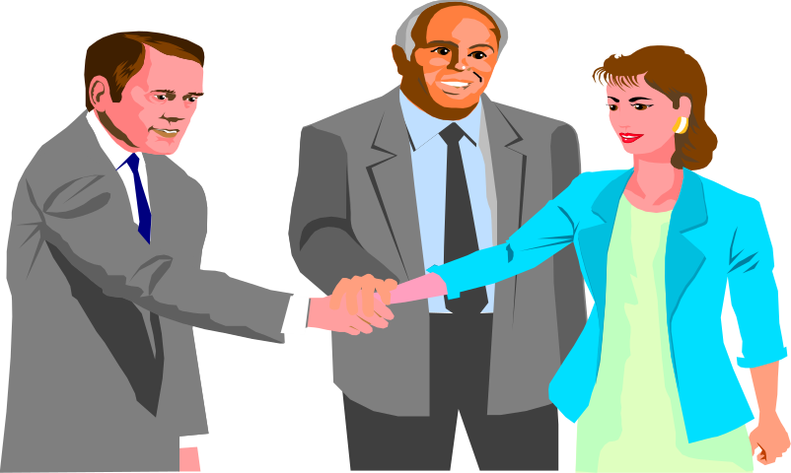
5WIH法
1. What (什么)
(1). 對改善對象是什么?
(2). 改善的目的是什么?
(3). 做什么?
2. Where (何處)
(1). 在何處做?
(2). 是否在別處做的效率
較好?
(3). 發生在何處?
(4). 作業者或作業的地點
是否适當?

Slide 19

5WIH法
3. When (何時)
(1). 可否改變時間,順序?
(2). 可否改變作業發生之時
刻,時期或時間?
(3). 何時做最好?
4. Who (誰)
(1). 是否可找其他人來做?
(2). 有誰可以做得更好?
(3). 人的組合或工作分擔恰
當否?
(4). 作業者之間或作業者与
机器,工具間之關系有
重新檢討的必要?

Slide 20
5WIH法
5. Why (為何)
(1). 將所有事物先怀疑
多次,再作深入的追
究?
(2). 把其他4W1H用Why
來質問,檢討,并找出
最好的改善方案.
(3). 為何要如此做?
(4). 為何要用目前的机
器,人來做這种工作?
6. How (如何)
(1). 如何使方法,手段更
簡單?
(2). 情形到底是如何?
(3). 如何使作業方法簡化,
以減少勞力,降低成
本?
(4). 要如何來做?

Slide 21
B. 防呆化的思維
所有的治工具,制程設計,都必須考勴到人的因素,以最大限度保護作業者,即使作業者在稍微疏忽時,仍不會出差錯的一种思維.例如:雙手按鈕開關的沖床.
一切差錯的發生,決不是歸咎于作業者的“不小心”便算了結.所有的差錯都是可以事先避免的,只要設計出良好的制程.
“品質是設計出來的”

Slide 22
防呆化思維的基本原則
具有即使有人為疏忽也不會發生錯誤的构造---不需要注意力.
具有外行人來做也不會錯的构造---不需要經驗与直覺.
具有不管是誰或在何時工作都不會出差錯的构造---不需要專門知識与高度的技能.
具有使作業員的動作輕鬆化,安全化趨勢的构造---不需要做高難度和高危險性的動作

Slide 23
防呆化思維在治工具設計的運用
Inspection – Fixture, Gauge → Fool Proof
防呆化設計

Slide 24
C. 創新的思維
“創新”就是“突破”,是一種跳躍式的前進.
“創新”是克服“先入為主”的觀念,打破“傳統”的束縛.
“創新”是“勇于進取”的體現.
“一題多解”也是“創新”
思考題:
16的一半是多少?
打破沙鍋問到底也是一種創新思維
「在安逸的環境中，一個人很難敏銳地思考。智慧是由站在斷崖邊緣並掙扎著求生存的人身上擠出來的，缺少這種掙扎，我們將無法趕上IBM。」
日本富士通公司前會長Taiyu Kobayashi

Slide 25
左边的图形展示了四个部分A,B,C&D.
A,B&C的 ¼的部分被涂成阴影
A
B
1. 将‘A’中未被阴影的部分平分成相同且面积相等的两部分.
2.将‘B’中未被阴影的部分平分成相同且面积相等的三部分.
3.将‘C’中未被阴影的部分平分成相同且面积相等的四部分.
C
D
提示：
答案不是三角形，你应该自己解决。
4.将‘D’中未被阴影的部分平分成相同且面积相等的七部分.
提示：
答案不是三角形。
这个问题的世界记录是七秒钟
解决了吗？
你还需要多长时间？
一
二
三
再按继续键，就枪毙你！
你这个混蛋，就是不动脑筋！
人们常说，这就是僵化的思维!你有吗？

Slide 26
3. 溝通的技巧
溝通的類型:
書面(寫信),語言(面對面,電話),動作(肢体語言).
不同的情境應采用不同的溝通類型.沒有最好,只求最有效.
溝通過程需注意語言表達的邏輯性,緻密性,正确性.
溝通的方向:
上對下;下對上;平行溝通.

Slide 27
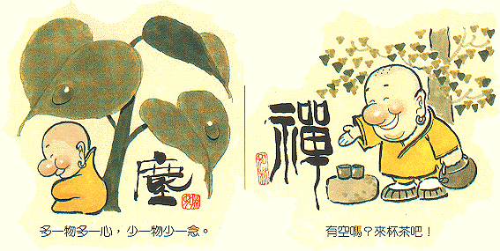
溝通三要點
讓對方聽得進去
(1)時機合適嗎?
(2)場所合適嗎?
(3)氣氛合適嗎?
讓對方聽的樂意
(1)怎樣說對方才喜歡聽
(2)如何使對方情緒放鬆
(3)哪部分比較容易接受
讓對方聽的合理
(1)先說對方有利的
(2)再指出彼此互惠的
(3)最後指出一些要求

Slide 28
3.1 常用溝通技巧
人與人間的溝通是促進人際關系之最佳方式,因此應互相尊重對方就事論事,方可達成目的.
在溝通時,只針對問題,不要翻舊賬.
不要在生氣時溝通,容易語無論次.
在溝通嚴重問題時,不要有第三者在場(人愛面子)
講話內容簡單扼要,不要重復.
不要用命令的語氣溝通.

Slide 29
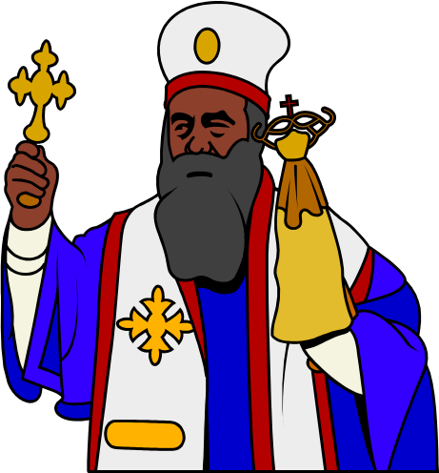
3.2 常用溝通技巧
當別人批評自己時,勿過份自我防衛, 過份情緒反應,能虛心接受,除非對方有嚴重誤解,否則不須急著辯解.
不要因對方攻擊,就立刻加以還擊.
不要用封閉式的問答溝通.
如:只能讓對方回答:“是,不是,(甲或乙)”
(是什麼原因,使你遲到呢?)-->較好
(是不是塞車使你遲到呢?)-->不好

Slide 30
3.3 常用溝通技巧
不要壓抑對方的情緒.如(哭什麼哭!我最討厭你哭了!)
溝通時,要能傾聽別人的意見,不要流于訓話方式
溝通時,要尊重對方,多站在對方的立場考慮
多說贊美的話

Slide 31
4.領導的技巧
增進<領導能力>, 學會<知己知彼>.
遇事要隨機應變,當機立斷,以培養自己的“自信心”及提高自己的威望.
保持公正廉直的工作作風.
制定工作步驟,提出方案,以熱忱與毅力去達成目標.
透過工作計劃的實施,來證明你有效的構思與良策.
以輕松愉快的態度,來邀請你的部屬與你共同計劃和決策.
保護你的部屬(但不是袒護),與他們共同分擔工作的錯誤責任.

Slide 32
4.1.領導的定義
領導才能不是與生俱來的,也不會伴隨著地位,頭銜而來.
領導就是叫人做一件原本不想做的事,但事後卻會喜歡它. 杜魯門
領導應該是要能為企業開拓出新的視野,而且要能使公司每一個階層的潛力都發揮出來以因應明日的挑戰.領導人如同是變革的催化劑一樣,本身就是帶動風潮的人. 德維瑞

Slide 33
4.2.領導的四角色
共享使命:經營原則/存在目的/願景/期許
PATH FINDING
拓 荒 者
以身示範
開疆擴土
資源聯盟
自主啟能
策略
STRATEGY
MODEL LING
示 範 者
架構
STRUCTURE
技能
SKILLS
ALIGNING
聯 盟 者
EMPOWERING
啟 能 者
風格
STYLES
系統
SYSTEM
企業文化
CORPORATE CULTURE
360度利益關系人的需求 STAKEHULDER’S NEEDS

Slide 34

4.4.領導者的要求
帶頭做,徹底完成任務
正確的觀念和決斷
溝通,協調,合作
啟發照顧部屬
教導示範
激勵士氣
適當有效的支援
積極勤快,追求卓越
了解產品,製程,設備,材料

Slide 35
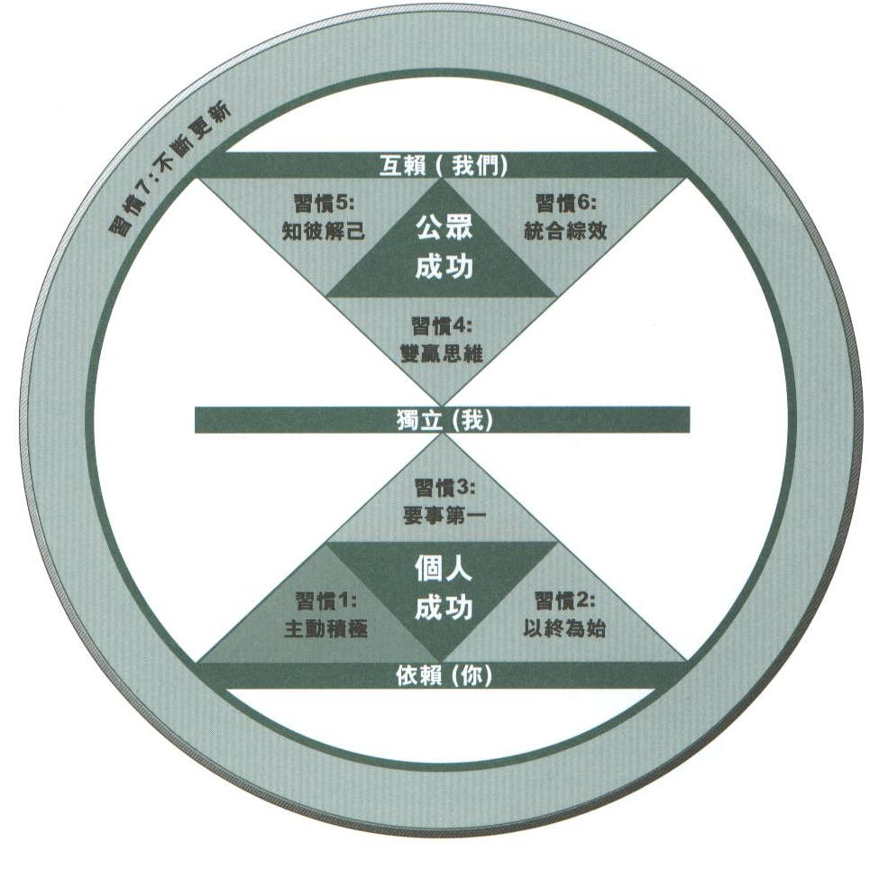
4.5.高效經理人士七習慣
主動積極
以終為始
要事第一
雙贏思維
知彼解己
統合綜效
不斷更新

Slide 36
4.3.領導的四個層次
------
聯
織
組
------
盟
理
自
管
------
系
主
信
關
個人
值得被信任
際
任
人

Slide 37
5.教導的技巧
你的工作大部分要由你的部屬來完成,你的責任就是訓練你的部屬與你一樣,有更強的工作能力和責任感
教導也是管理幹部的一個重要職能.
教導就是通過“言傳身教”的方式不斷的加以提升部屬的能力,以達到“青出于藍而勝于藍”的目的.

Slide 38
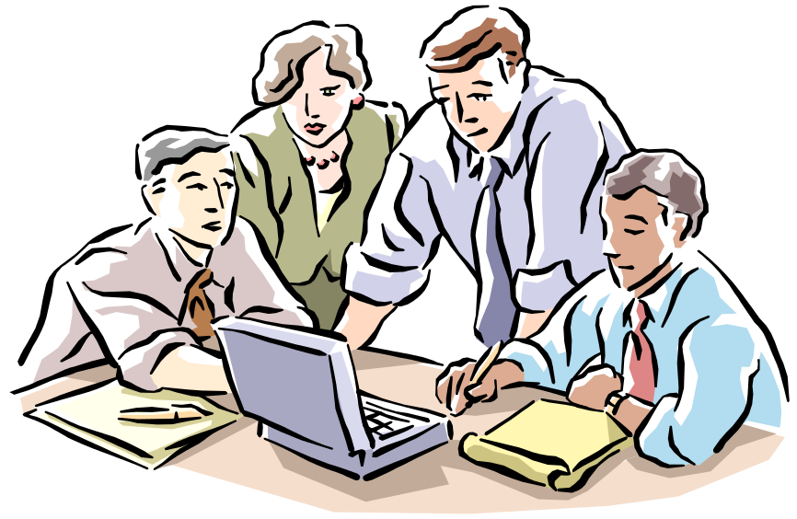
5.1.教導的五步驟
說給他聽
做給他看
說給我聽
做給我看
對做的結果給予適當的回饋

Slide 39
5.2.教導的原則
幫助員工上進,讓他們發揮最好的潛力.
找機會給員工嘗試挑戰性的工作.
授權讓部屬有機會表現自己的才能.
盡快扶植你的人,事實上他們的成長,你也將隋著水漲船高.
交代繁重的工作給部屬時,應當加以適當的示範,以共同研究更簡化的工作方法,來讓工作更有效的完成.
要以自己的的闊大心胸來包容部屬的不慎.

Slide 40
5.3.1如何培植部屬
培養屬員的幾個方法:
一.知人善任.
二.熟悉工作.
三.根據他目前的工作績效,以預測其潛力.
四.現場工作輔導.
五.其他有關培養屬員的方法.

Slide 41
5.3.2如何培植部屬
六.忠告與咨詢,必須要注意的五點
a.事先通知,使雙方有準備.
b.盡量使應詢者不感拘束而能發表意見.
c.認真討論問題.
d.立即指出解決問題的方法.
e.指出發展的計劃.

Slide 42
工作中常犯的六種錯誤
(Six Mistakes on the Job)
沒有目標就做(No Goal for work )
沒有計劃(Unplanned)
閉門造車(Shut in!!!)
光說不做(Talk only)
半途而廢(Non developing)
隱藏錯誤(Hiding the Mistake)

Slide 43
結束語
一. 好幹部不是天生的
二. 好幹部不是用“講”的
三. 好幹部表里如一

Slide 44

THE END!
謝謝!

